Slide 1
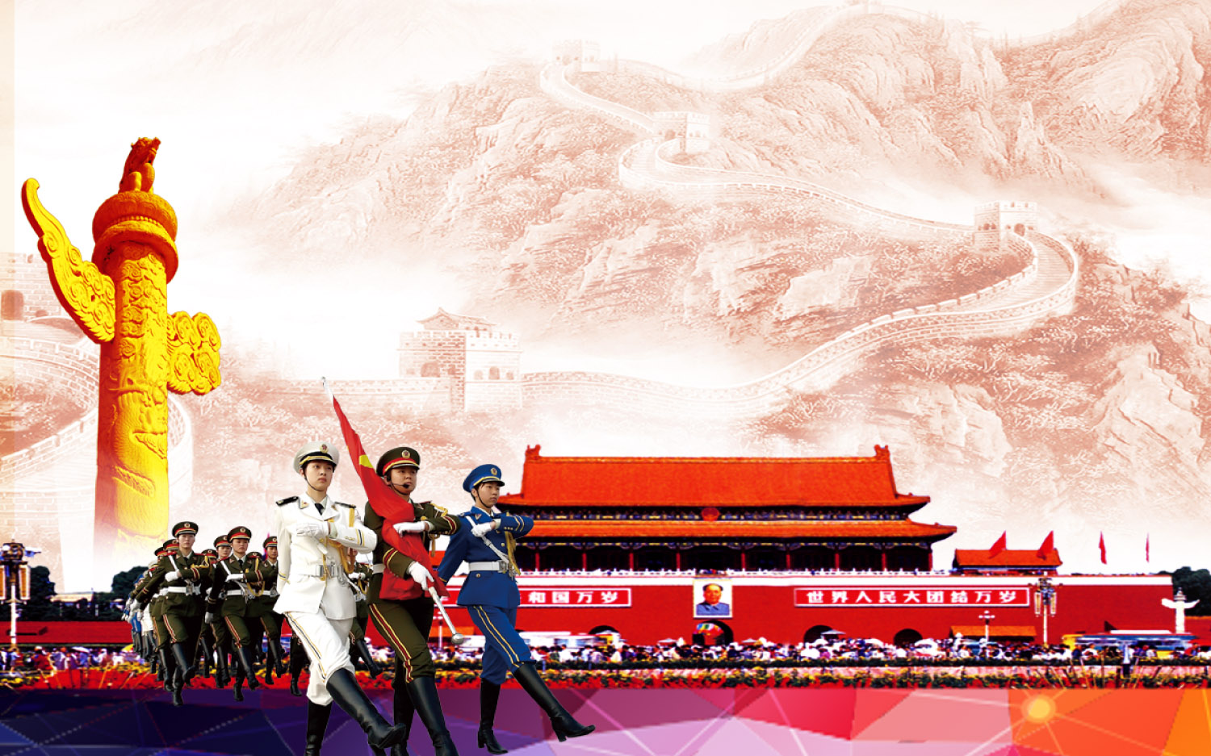

成都市金牛区人民政府征兵办公室
兵役登记宣传教育
2017年4月

Slide 2
参加兵役登记是法律
赋予每个适龄男性公
民应尽的光荣义务和
神圣职责
1
目的意义
2
法规依据
3
登记安排
4
流程诠释
5
问题解答

Slide 3
1
兵役登记目的意义

Slide 4

兵役登记目的意义
兵役登记是对符合服兵役年龄的公民进行的注册管理，是法律规定的一项兵役工作制度，目的在于掌握适龄公民的数量、质量和分布情况，摸清适龄公民政治、身体和文化状况，依法确定应征、免征、缓征、不得征集等结论，并从中选定预征对象，为组织公民服兵役做准备。是加强武装力量建设的一项重要工作。
注册管理
工作制度
确定对象
摸清底数

Slide 5
2
兵役登记法律依据

Slide 6

兵役登记的法规依据
《中华人民共和国兵役法》
《四川省兵役登记实施办法（试行）》
法规依据
1984年5月31日主席令第14号公布;2011年10月29日第十一届全国人大常委会第23次会议第3次修定。
省教育厅、省公安厅、省卫生和计划生育委员会、省人民政府征兵办公室联合发文出台（川征[2016]50号）

Slide 7

相关法律规定事项
《兵役法》第13条规定
国家实行兵役登记制度。每年12月31日以前年满18周岁的男性公民，都应当在当年6月30日以前，按照县、自治县、市、市辖区兵役机关的安排，进行兵役登记。经兵役登记并初步审查合格的，称应征公民。
《兵役法》第23条规定
法律规定
依照本法第13条规定经过兵役登记的应征公民，未被征集服现役的，办理士兵预备役登记。
《实施办法》第11条规定
本省实行兵役登记查验制度。普通高等学校在办理新生入学及学籍注册时，普通高中、中职学校在学生毕业离校时，有关部门在办理身份证、户口簿、驾驶证、出国（境）手续等，应当查验适龄公民兵役登记情况，未进行登记的，应提示督促其依法履行兵役登记义务。

Slide 8

相关责任和处罚
《实施办法》第12条规定
符合兵役登记条件的男性公民拒绝、逃避兵役登记的，由县级人民政府责令限期改正；逾期不改的，强制其参加兵役登记，并依据《兵役法》和有关规定，予以行政和经济处罚，情节严重的依法追究法律责任。
责任
处罚
《实施办法》第13条规定
对拒绝完成兵役登记工作、阻碍或妨碍公民参加兵役登记的单位，县级以上兵役机关报请同级人民政府，依据《兵役法》和有关规定，予以行政和经济处罚，情节严重的依法追究法律责任。

Slide 9
3
兵役登记安排

Slide 10

金牛区兵役登记对象
不用登记
已被征集服过现役或正在服现役的不用登记
核验注册
往年已登记
已登记且符合服兵役条件未被征集服现役的适龄公民，每年应持《四川省兵役登记证》到发证兵役登记站进行核验注册
未登补登
当年超过18周岁
大学文化程度24周岁前、高中文化程度22周岁前、初中文化程度20周岁前的适龄男性公民未登记的要进行补登
满龄登记
当年满18周岁
2017年12月31日前年满18周岁的辖区男性公民（包括本区范围内全日制普通高校就读的大学生），当年年满17周岁未满18周岁的男性高中（含中专、职高、技校）毕业生本人自愿应征的也可参加兵役登记

Slide 11

金牛区兵役登记时间和地点安排
2017年1月1日至6月30日止
辖区各街道兵役登记站
高校在校生和应届毕业生，在就读学校征兵工作站登记
普通高中、中等职业学校（中专、职高、技校）在校生，在指定的学校相关机构登记
社会青年，在常住户口所在地街道兵役登记站登记

Slide 12
4
登记流程操作指南

Slide 13

登记流程
5
发放兵役登记证
兵役登记站将区（县）级兵役机关审核盖章的《兵役登记证》发给登记青年。《兵役登记证》作为有关部门查验适龄男青年履行兵役义务情况的依据
4
兵役登记站对参加登记的青年进行初检初审，并依法作出应征、缓征、免征、或不得征集的结论，填写《兵役登记证》，并报区（县）级兵役机关审核
初审初检作出结论
3
现场确认
本人持打印的表格，携带户口簿、身份证、毕业证（学历证明）、2张近期1寸免冠彩色照片到登记站进行现场确认
2
打印表格
信息填写完成后，打印或下载《男性公民兵役登记表》。
1
网上注册填写信息
登录“全国征兵网“，点击”兵役登记(男兵)”选项，进行实名注册并真实、完整填写个人基本信息

Slide 14

准备资料
登记前准备：网上登记需事先准备自己的电子照片，现场登记需事先准备一寸证件照
登记前请准备自己的电子照片，照片规格及要求：本人近期一寸正面免冠彩色头像照片，规格358像素（宽） ×441像素（高），分辨率350dpi；颜色模式24位RGB真彩色，格式JPG或JEPG，大小20K-100K，照片背景为单色（红色、白色、蓝色均可），要求人像清晰，神态自然，无明显畸形。
！
网上登记前准备

Slide 15
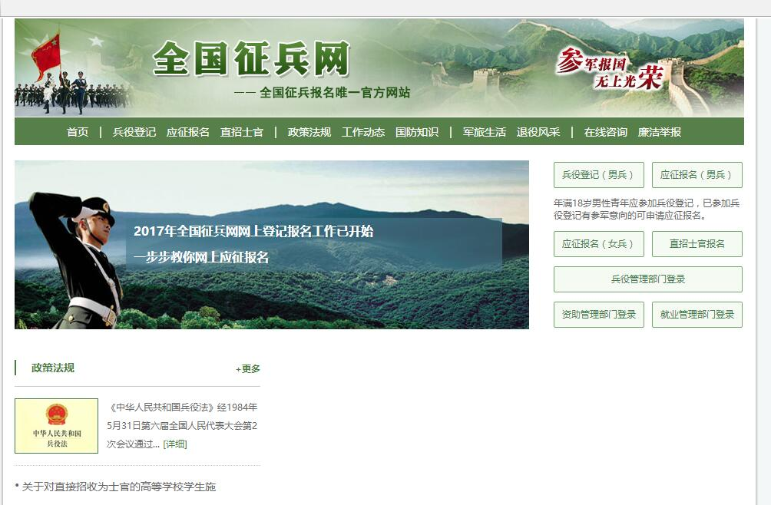
兵役登记网上操作流程
第1步：
输入网址 http://www.gfbzb.gov.cn 打开如下页面
1
注册账号
未参加过登记的青年学生需首先在”全国征兵网“上注册账号（注册过学信网账号，可直接用学信网账号登录）

Slide 16
兵役登记网上操作流程
第2步：
点击 兵役登记（男生） 按钮
1
注册账号
未参加过登记的青年学生，需首先在”全国征兵网“上注册账号

Slide 17
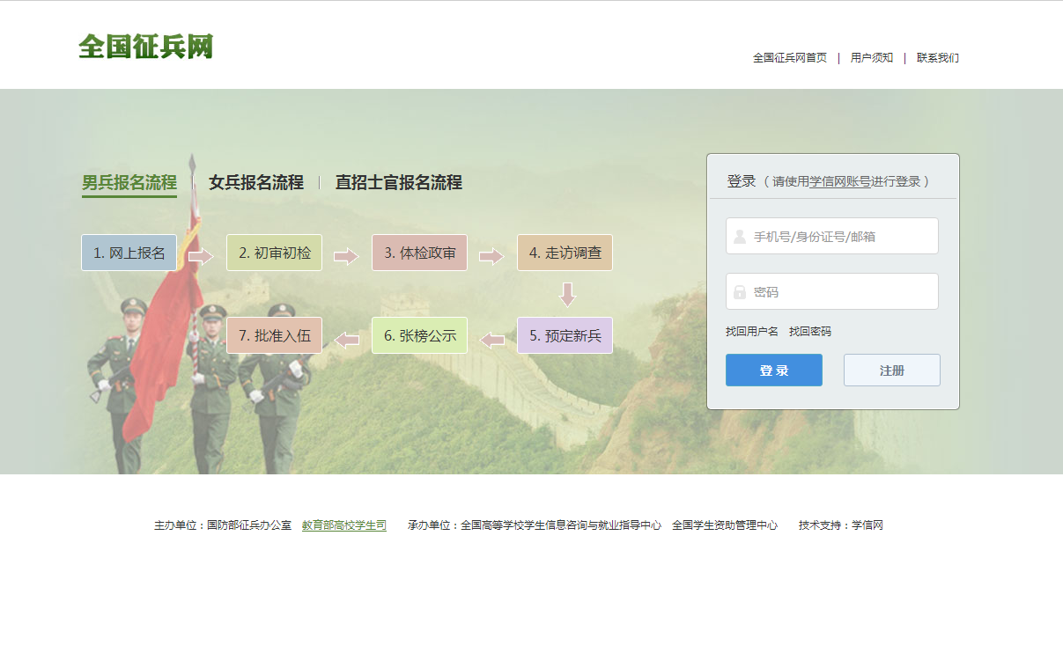
兵役登记网上操作流程
第3步：
点击 注册 按钮（有学信网账号的输入账号密码后直接登录，不用再注册）
1
注册账号
未参加过登记的青年学生，需首先在”全国征兵网“上注册账号

Slide 18
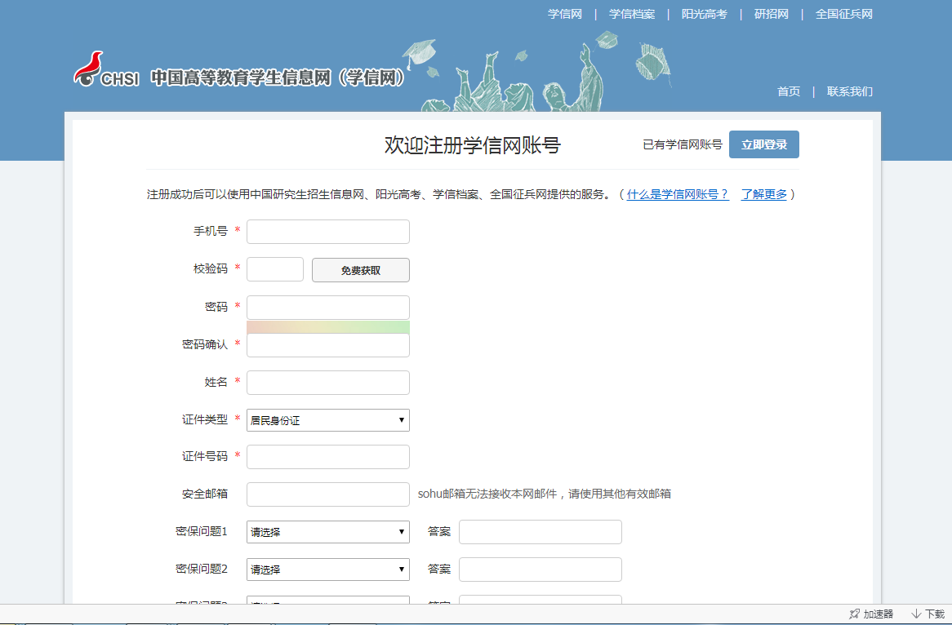
兵役登记网上操作流程
第4步：
点击 注册后进入下图页面（学信网），填写个人学信网信息
1
注册账号
未参加过登记的青年学生，需首先在”全国征兵网“上注册账号

Slide 19
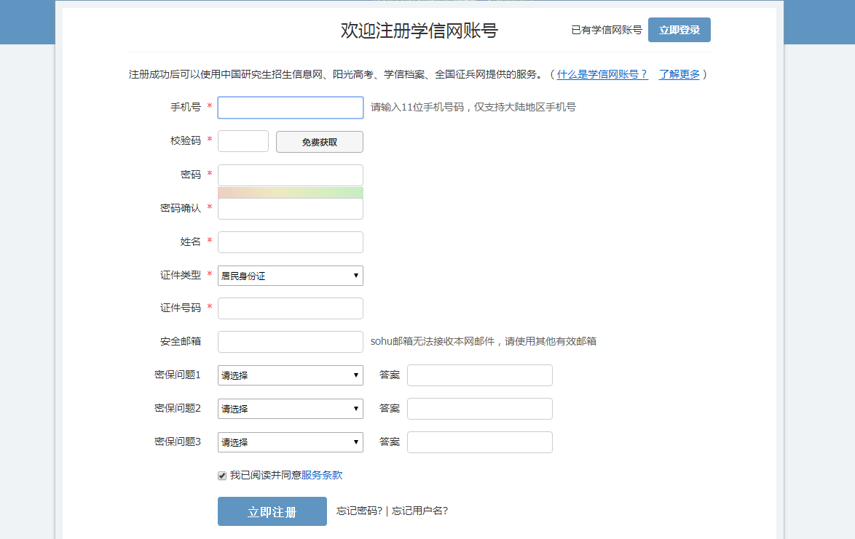
兵役登记网上操作流程
第5步：
填写完信息后，请牢记密码，点击立即注册（完成学信网注册）
1
注册账号
未参加过登记的青年需首先在”全国征兵网“上注册账号

Slide 20
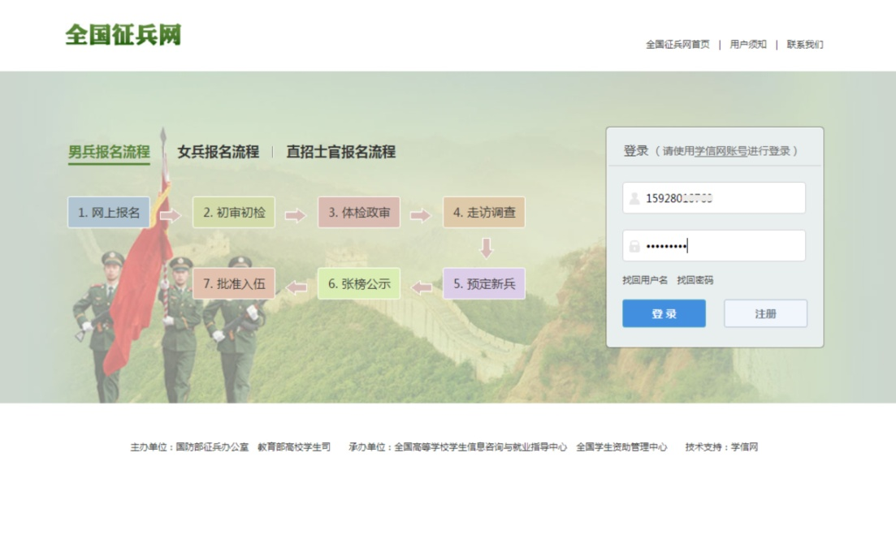
兵役登记网上操作流程
第6步：
回到征兵网登录页，输入学信网登录账号和密码，点击登录
2
2
登录征兵网
使用学信网账号登录征兵网

Slide 21
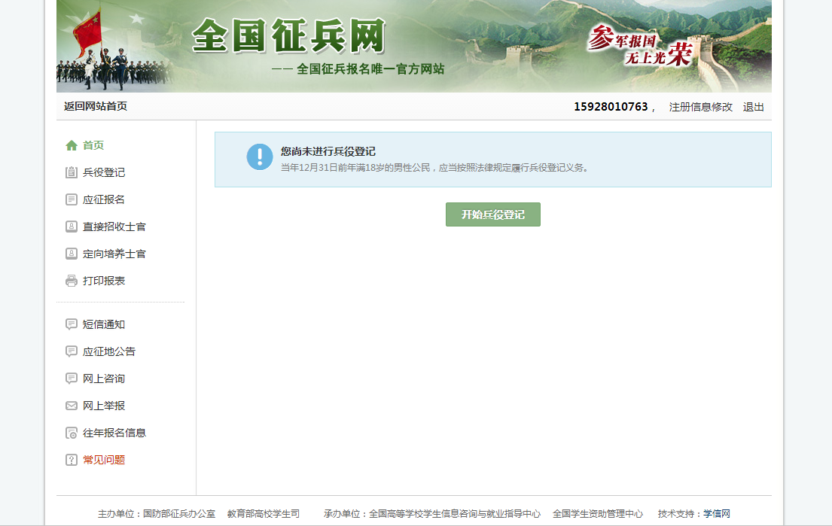
兵役登记网上操作流程
第7步：
登录后出现以下页面，点击开始兵役登记
2
登录征兵网
使用学信网账号登录征兵网

Slide 22
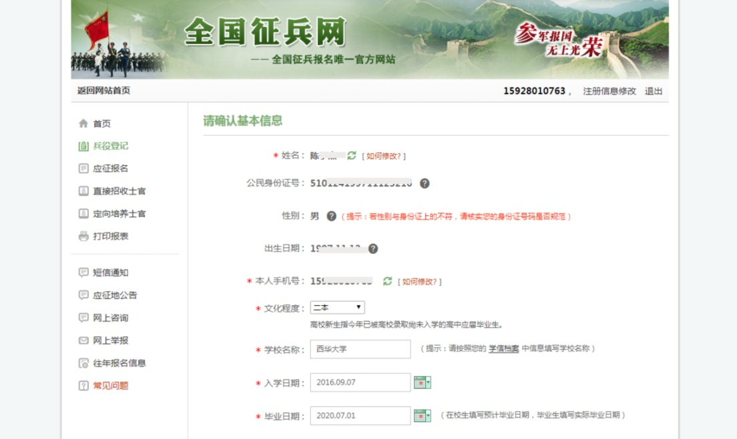
兵役登记网上操作流程
第8步：
核对或修改个人基本信息
3
核对基本信息
逐项核对个人基本信息

Slide 23
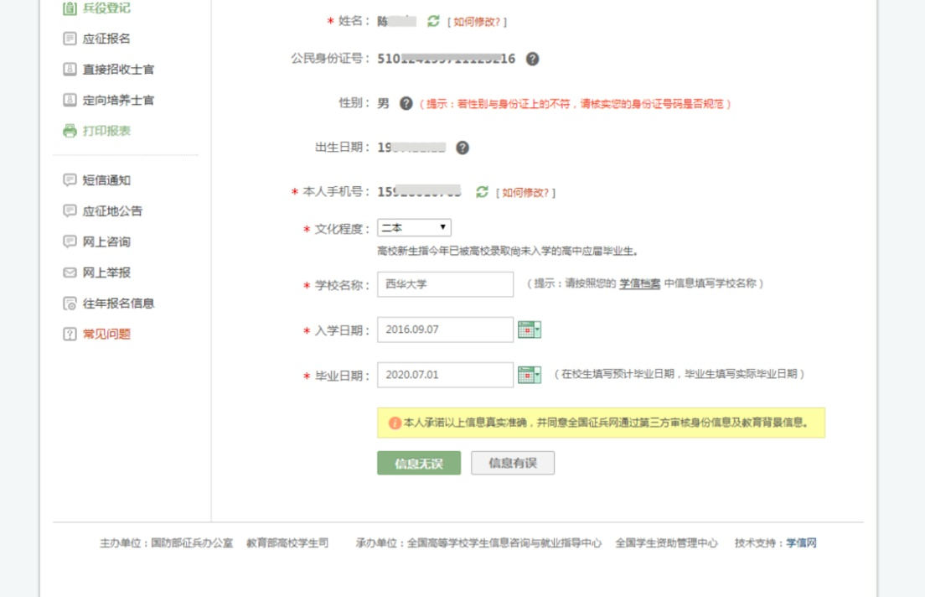
兵役登记网上操作流程
第9步：
核对和填写修改完基本信息点击信息无误
3
核对修改信息
逐项核对或填写个人信息

Slide 24
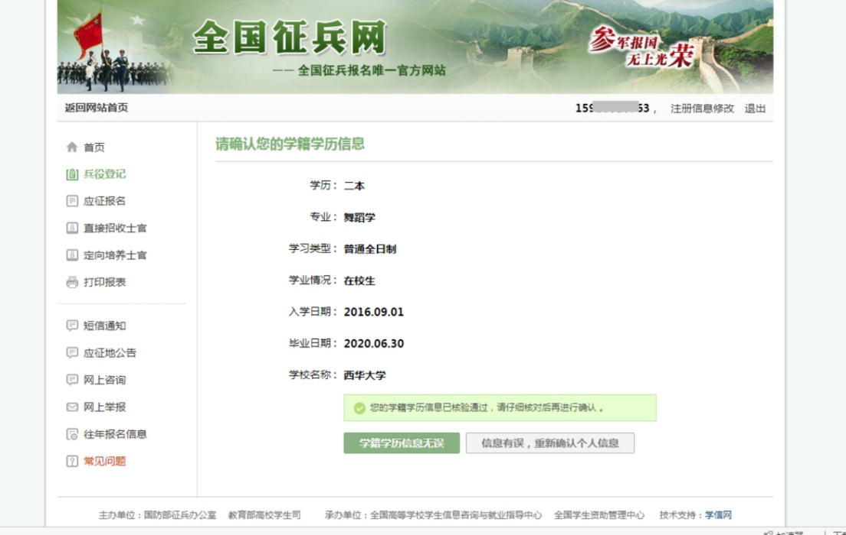
兵役登记网上操作流程
第10步：
核对或修改完学籍信息点击学籍学历信息无误
3
核对修改信息
逐项核对或修改个人信息

Slide 25
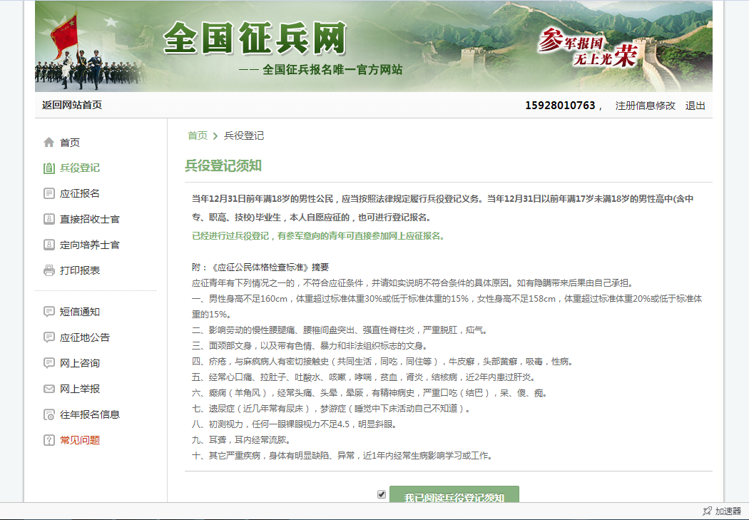
兵役登记网上操作流程
第11步：
阅读完兵役登记须知后点击我已阅读兵役登记须知
4
阅读须知
认真阅读兵役登记 须知

Slide 26
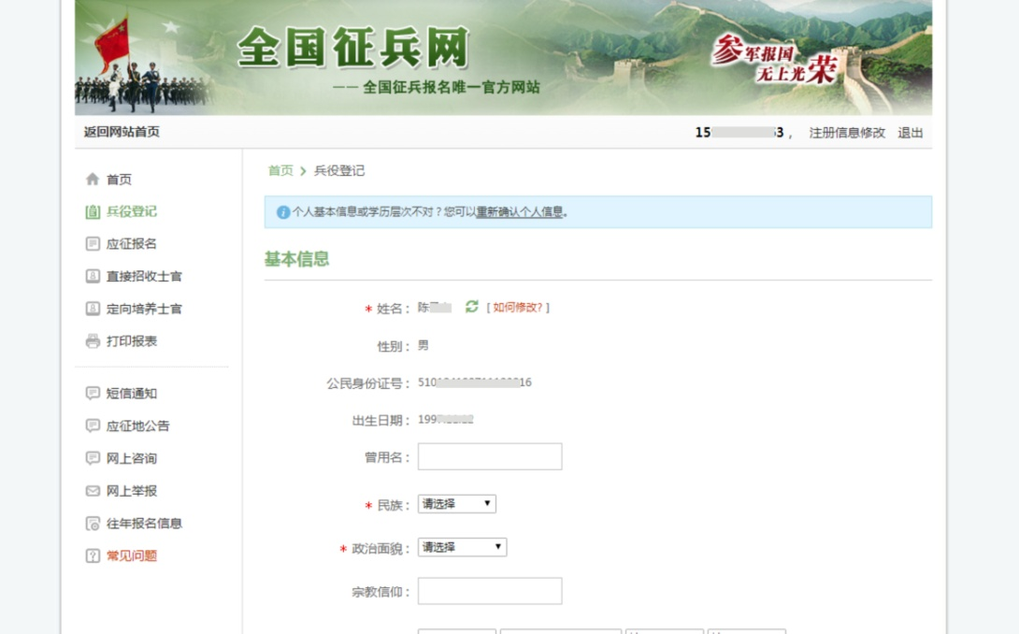
兵役登记网上操作流程
第12步：
填写自己的兵役登记基本信息（红色*号处必填）
5
填写兵役登记信息
真实填写自己的兵役登记信息

Slide 27
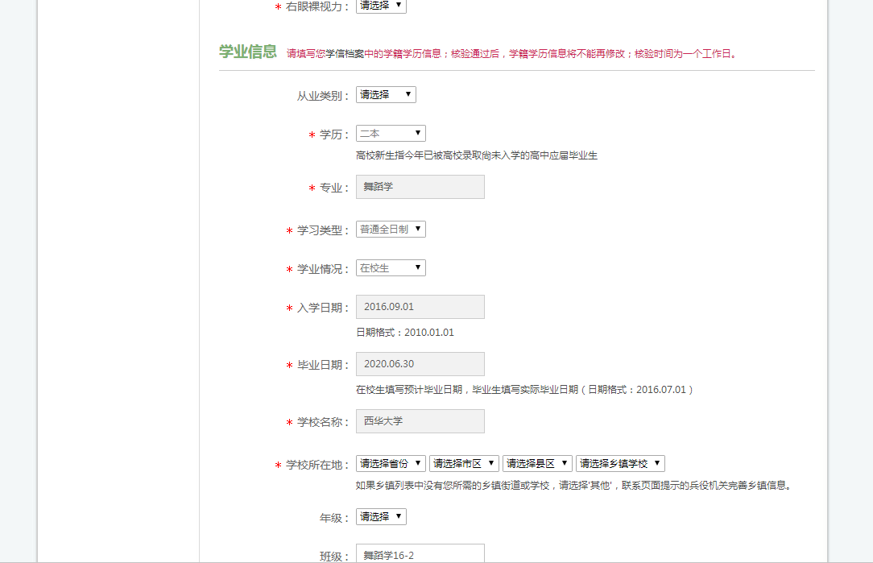
兵役登记网上操作流程
第13步：
选填自己的兵役登记学业信息（红色*号处必填）
5
填写兵役登记信息
真实选填自己的兵役登记信息

Slide 28
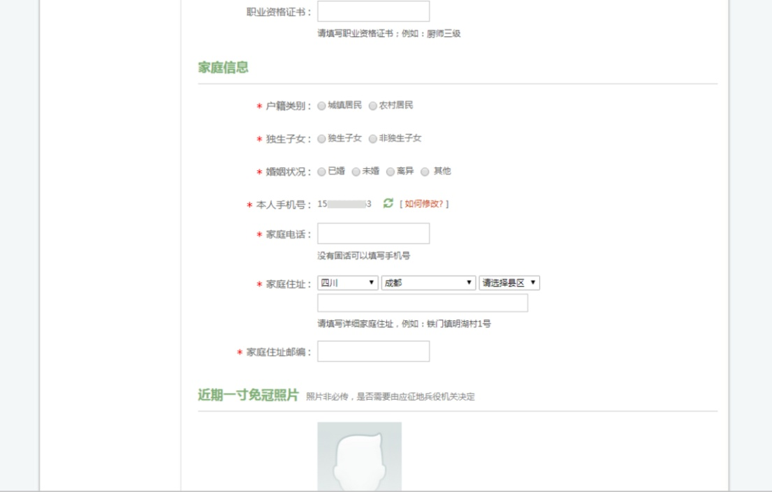
兵役登记网上操作流程
第14步：
选填自己的兵役登记家庭信息（红色*号处必填）
5
填写兵役登记信息
真实选填自己的兵役登记信息

Slide 29
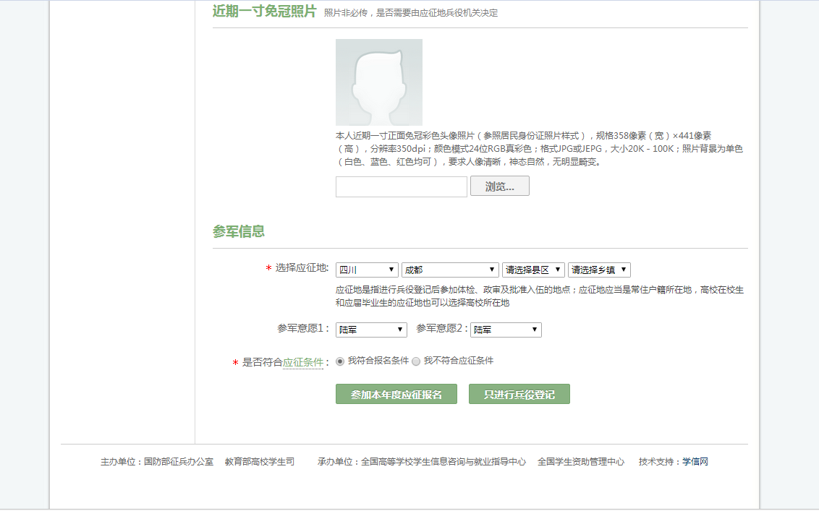

兵役登记网上操作流程
第15步：
将事先准备的符合规格的电子照片上传。
点击浏览，在你存储照片的盘内找到照片，双击照片文件完成上传
5
填写兵役登记信息
真实选填自己的兵役登记信息

Slide 30
兵役登记网上操作流程
第16步：
电子照片上传完后，填写参军信息（没有参军意愿选择只进行兵役登记）
6
选择户籍所在地或就读高校
完成兵役登记
符合《应征公民体格检查标准》的均选择此
填写户籍信息或就读高校，选择符合或不符合参军的条件，选择参军或登记意愿后完成兵役登记
不符合《应征公民体格检查标准》的选择此
有参军意愿的点击此
无参军意愿的点击此

Slide 31
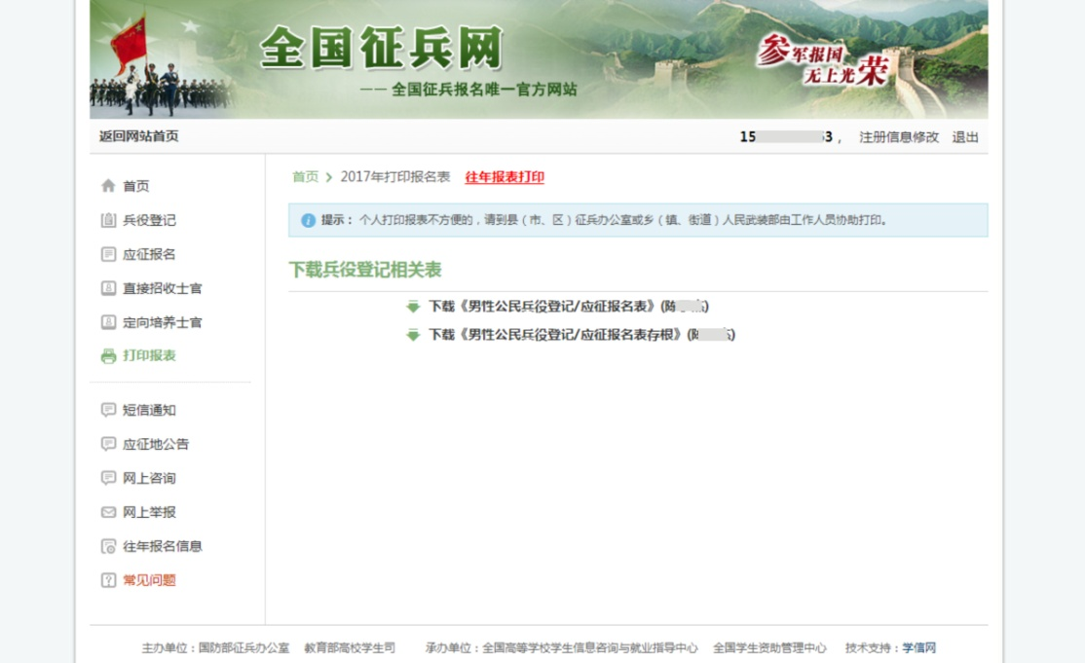
兵役登记网上操作流程
第17步：
下载并打印自己的《兵役登记表》， 《兵役登记表》作为到兵役登记站进行现场确认和初审的依据
7
点击后进行下载打印（要参军的打印这页）
打印表格
打印自己的《兵役登记表》，已备现场确认
点击后进行下载打印（不参军的打印这页）

Slide 32
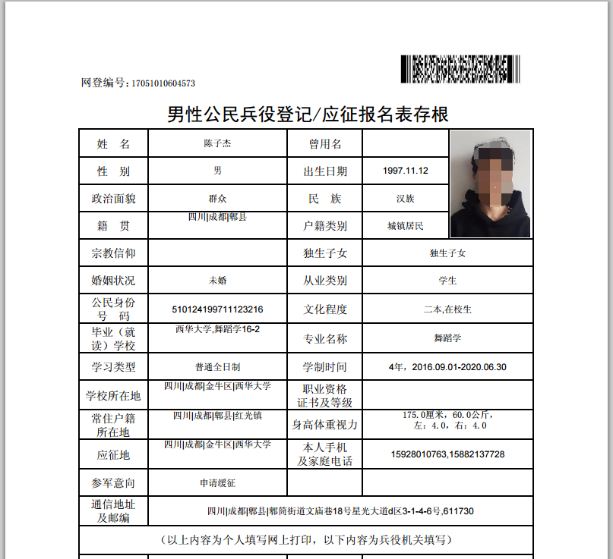
兵役登记网上操作流程
第18步：
打印自己的《兵役登记表》
点击鼠标右键“打印”
7
打印表格
打印自己的《兵役登记表》，已备现场确认

Slide 33
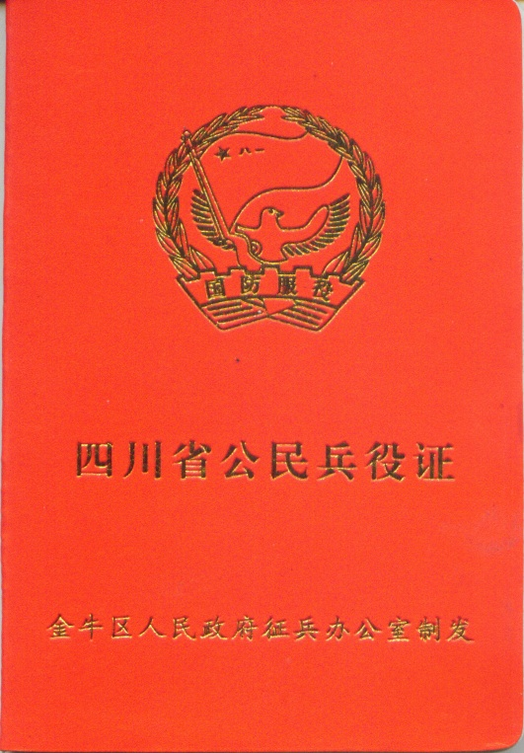
兵役证填写说明
《四川省公民兵役证》
1
封面样式

Slide 34
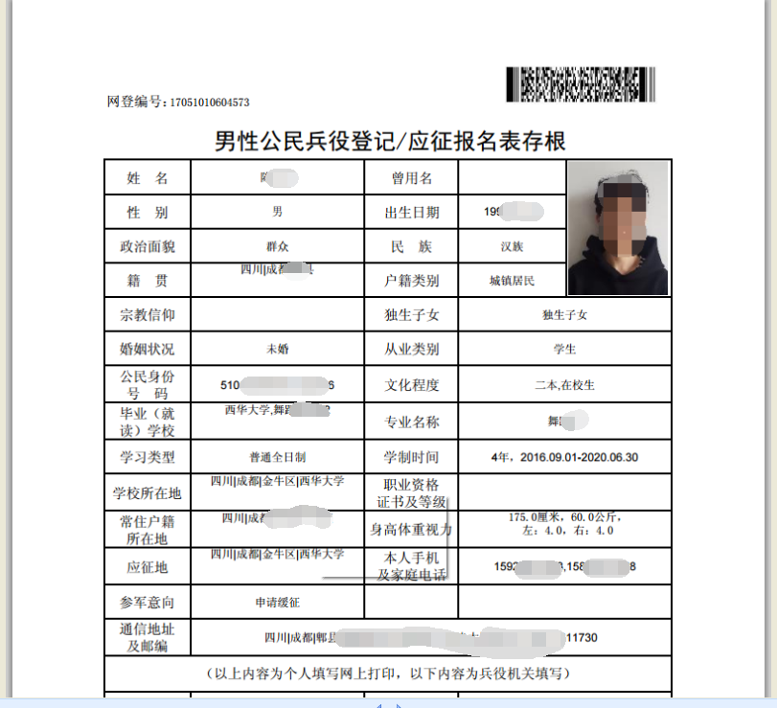
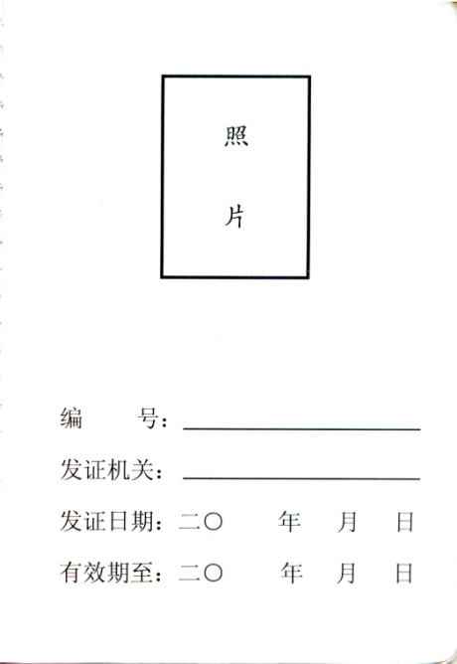
兵役证填写说明
2
对照下面表格内信息填写
填写第一页
对照此编号填写
统一填此内容
1705……..3
金牛区人民政府征兵办公室
一七 四 三十
二三 四 三十

Slide 35
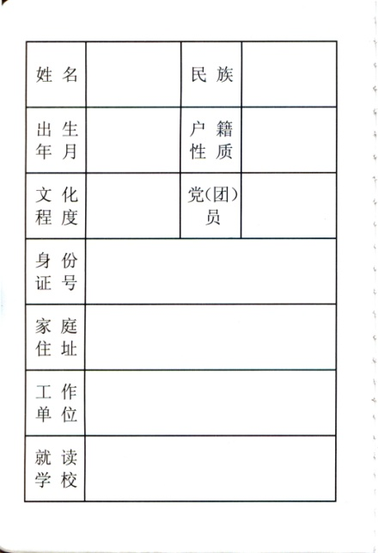
兵役证填写说明
3
填写第二页
对照表格内信息填写填写
陈**
汉族
1997.01
**居民
二本在校生
****
51*************
**省**市**区（县）
西华大学
统一填此内容

Slide 36
5
相关问题解答

Slide 37

问题解答
什么是兵役登记？
兵役登记是法律规定的一项兵役工作制度，并不意味着就一定要到部队服现役，而是国家依法对适龄公民进行登记注册管理的工作。

Slide 38
问题解答
我不打算参军，还需要兵役登记吗？
无论是否参军，适龄男性公民都应按时进行登记或核验，自觉履行法定义务。

Slide 39
问题解答
我去年登记了，今年还要登记吗？
未超过年龄，每年都要进行核验。

Slide 40
问题解答
我省对兵役登记情况怎么查验？
目前有三种方式：
一是兵役机关发放的《四川省公民兵役证》；
二是网上下载打印的《男性公民兵役登记/应征报名表》；
三是适龄青年通过手机、电脑等终端现场登录“全国征兵网”出示兵役登记情况。

Slide 41
问题解答
我是女生，要不要参加兵役登记呢？
我国的兵役登记只针对男性适龄公民
Yes
100%
女性公民不参加兵役登记，若想参军，可直接报名
No
0%

Slide 42
问题解答
不进行兵役登记会有哪些后果？
国务院出台的《关于建立完善守信联合激励和失信联合惩戒制度加快推进社会诚信建设的指导意见》明确规定对“拒不履行国防义务，拒绝、逃避兵役”等行为，要进行联合惩戒，今后有可能会出现以下情况：不能参加公务员、事业单位和国有企业等单位的招聘考试，不能办身份证、户口簿、驾驶证等

Slide 43
感谢您依法履行兵役登记义务！
2017年金牛区兵役登记宣传

